Slide 1

Computer Programming 2 Team Project
Team member: 이예준 , Manal Saoui

Slide 2

Subject : Invert an Image
we coded a code for the purpose of inputting an image and flipping it upside down.
출처: https://ko.phoneky.com/wallpapers/?id=w33w1163027

Slide 3
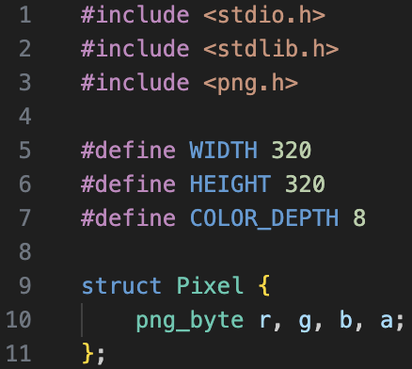
stdio.h: printf 및 scanf와 같은 입출력 기능을 제공합니다.
stdlib.h: 메모리 할당과 같은 일반적인 유틸리티 함수를 포함합니다
(malloc 및 free 등).
png.h: PNG(Portable Network Graphics) 라이브러리를 위한
헤더 파일입니다. PNG 파일을 읽고 쓰는 데 사용됩니다.
WIDTH와 HEIGHT: 이미지의 가로 및 세로 크기를 나타내는 상수입니다.
COLOR_DEPTH: 채널 당 비트로 표현된 색상 깊이를 나타내는
상수입니다.
struct Pixel: Pixel이라는 이름의 구조체를 정의하여 이미지의 각 픽셀을
나타냅니다.
png_byte r, g, b, a: 각 Pixel은 빨강, 초록, 파랑 및 알파(투명도) 값을
나타내는 네 가지 구성 요소를 가지고 있습니다.

Slide 4
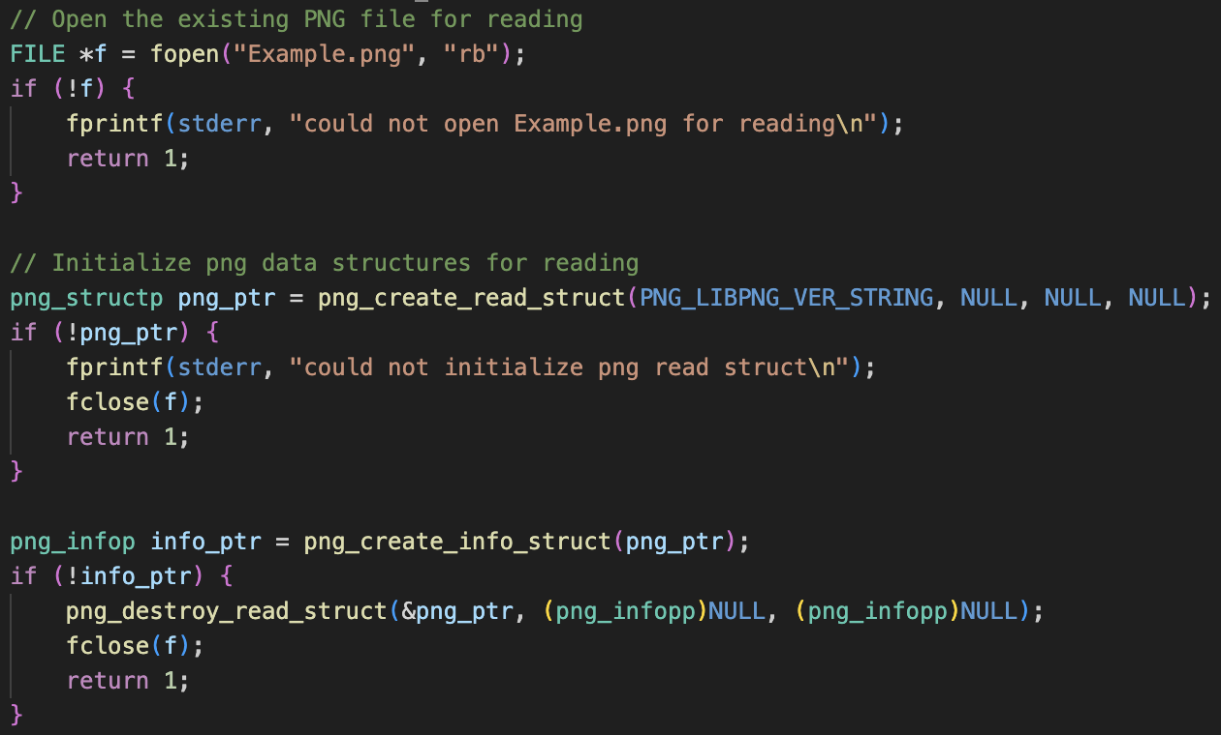
‘fopen‘ 함수를 사용하여 "Example.png" 파일을 이진 읽기 모드 ("rb")로
엽니다.
파일이 열리지 않으면 (!f가 참이면) 에러 메시지를 출력하고 프로그램을
1로 반환하여 종료합니다.
‘png_create_read_struct ‘함수를 사용하여 PNG 이미지를 읽기 위한
데이터 구조체를 초기화합니다.
초기화에 실패하면 (!png_ptr가 참이면) 에러 메시지를 출력하고
열려진 파일을 닫고 프로그램을 1로 반환하여 종료합니다.
‘png_create_info_struct ‘함수를 사용하여 PNG 이미지의 정보를 담는
구조체 (info_ptr)를 초기화합니다.
초기화에 실패하면 (!info_ptr가 참이면) 에러 메시지를 출력하고
이미 초기화된 PNG 데이터 구조체를 해제하고 파일을 닫아 프로그램을
1로 반환하여 종료합니다.

Slide 5
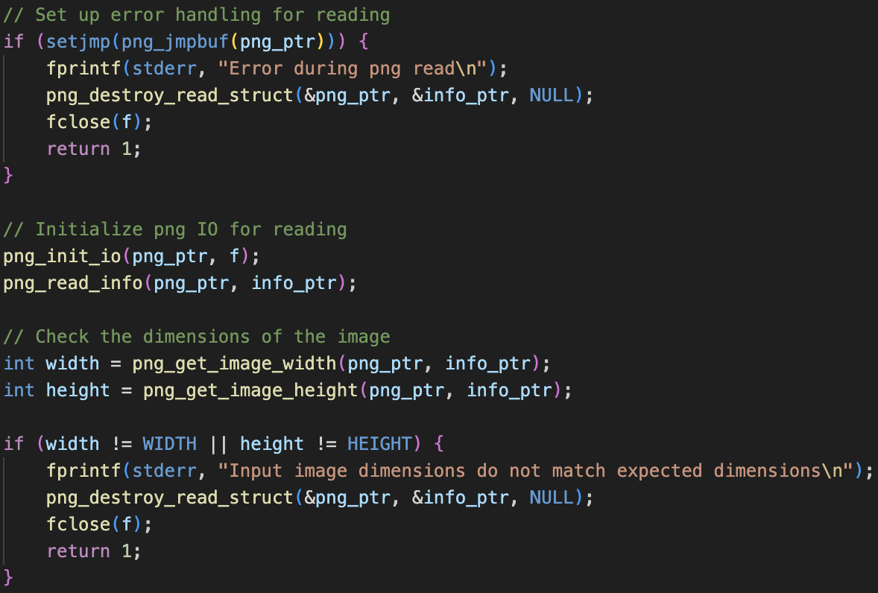
setjmp와 longjmp 함수를 사용하여 에러가 발생했을 때 처리할 부분을
설정합니다. setjmp(png_jmpbuf(png_ptr))는 현재의 프로그램 상태를
저장하고, 나중에 longjmp로 이 지점으로 돌아갑니다. if 문에서 setjmp의
반환값이 0이 아닌 경우(즉, longjmp로 여기로 돌아온 경우)
에러 메시지를 출력하고 이미 초기화된 데이터 구조체를 해제하고
파일을 닫은 후 프로그램을 1로 반환하여 종료합니다.
png_init_io 함수를 사용하여 이미지 파일을 PNG 구조체에 연결합니다.
png_read_info 함수를 사용하여 PNG 이미지의 정보를 읽고
info_ptr에 저장합니다.
png_get_image_width 및 png_get_image_height 함수를 사용하여
이미지의 너비와 높이를 가져옵니다. 가져온 이미지의 너비와 높이가
기대한 값과 다르면 에러 메시지를 출력하고, 이미 초기화된 데이터
구조체를 해제하고 파일을 닫은 후 프로그램을 1로 반환하여 종료합니다.

Slide 6
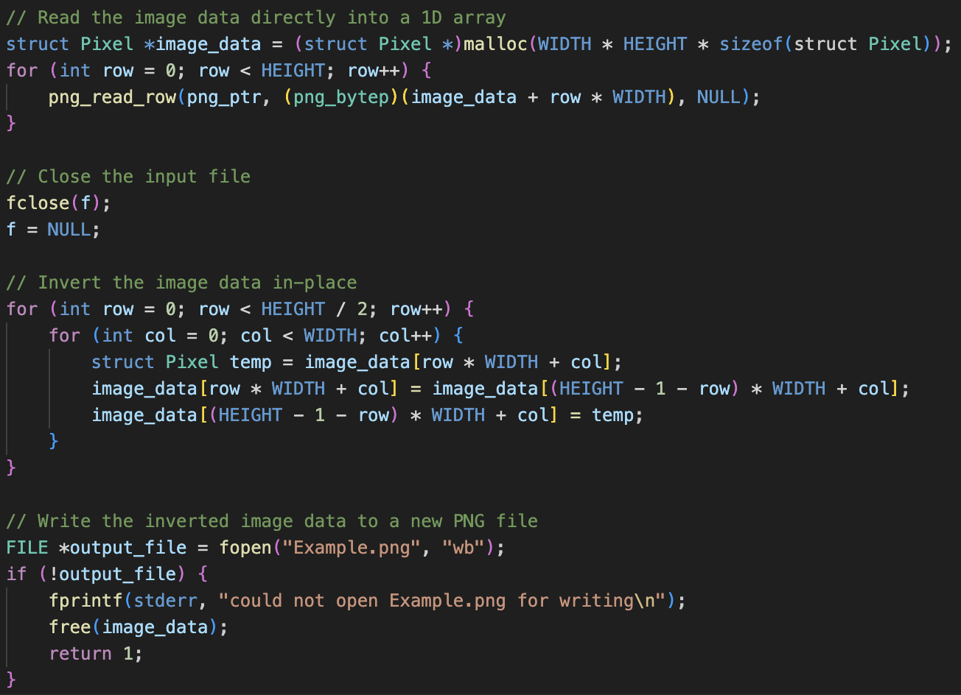
struct Pixel 형식의 픽셀 데이터를 저장할 메모리 공간을 동적으로
할당합니다. ‘png_read_row’ 함수를 사용하여 PNG 이미지의 한 행씩을
읽어 1차원 배열에 저장합니다.
이미지 데이터를 읽은 후 파일을 닫습니다.
파일 포인터 f를 NULL로 설정하여 이미 닫혔음을 표시합니다.
For문을 사용하여 이미지 데이터를 상하 반전시킵니다.
임시 변수 temp를 사용하여 현재 픽셀과 반대편 픽셀을 교환합니다.
이렇게 하면 이미지 데이터가 상하 반전되게 됩니다.
“Example.png” 파일을 바이너리 쓰기 모드("wb")로 엽니다. 파일 열기에
실패하면 (!output_file가 참이면) 에러 메시지를 출력하고, 이미 할당된
이미지 데이터 메모리를 해제하고 프로그램을 1로 반환하여 종료합니다.

Slide 7
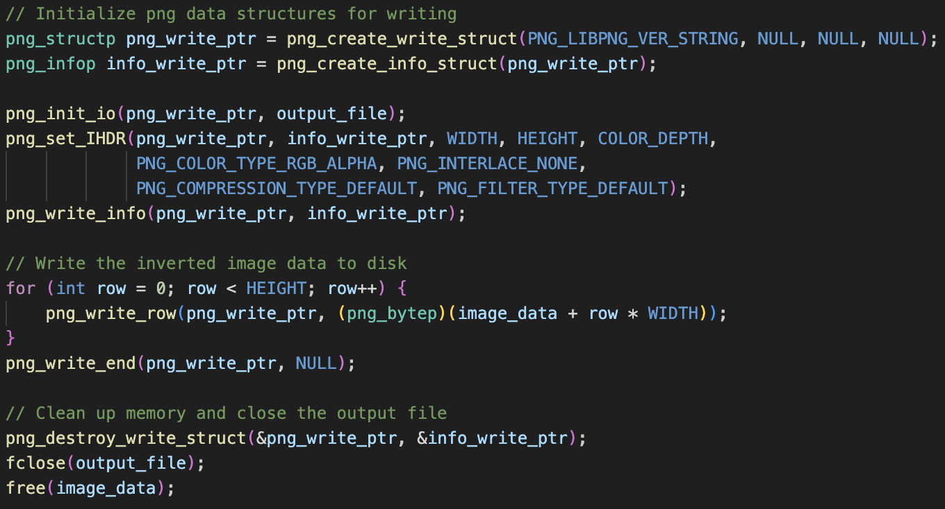
‘png_create_write_struct’ 함수를 사용하여 PNG 이미지를 쓰기 위한
png_structp 형식의 데이터 구조체를 초기화합니다.
‘png_create_info_struct’ 함수를 사용하여 PNG 이미지의 정보를 담는
info_write_ptr 구조체를 초기화합니다.
‘png_init_io’ 함수를 사용하여 PNG 구조체를 출력 파일에 연결합니다.
‘png_set_IHDR’ 함수를 사용하여 이미지의 기본 정보
(폭, 높이, 비트 깊이, 색상 타입 등)를 설정합니다.
‘png_write_info’ 함수를 사용하여 쓰기 정보를 초기화합니다.
for 루프를 사용하여 이미지 데이터를 한 행씩 PNG 파일에 씁니다.
‘png_write_row’ 함수로 이미지 데이터를 쓰고, 모든 행이 쓰여지면
‘png_write_end’ 함수를 호출하여 쓰기 작업을 마무리합니다.
‘png_destroy_write_struct’ 함수를 사용하여 쓰기용 PNG 구조체와 정보
구조체를 해제하고, fclose 함수로 출력 파일을 닫습니다. free 함수를
사용하여 이미지 데이터의 동적으로 할당된 메모리를 해제합니다.

Slide 8



기존 png 이미지
위아래 뒤집은 png 이미지

Slide 9
Thank you for listening

